Slide 1


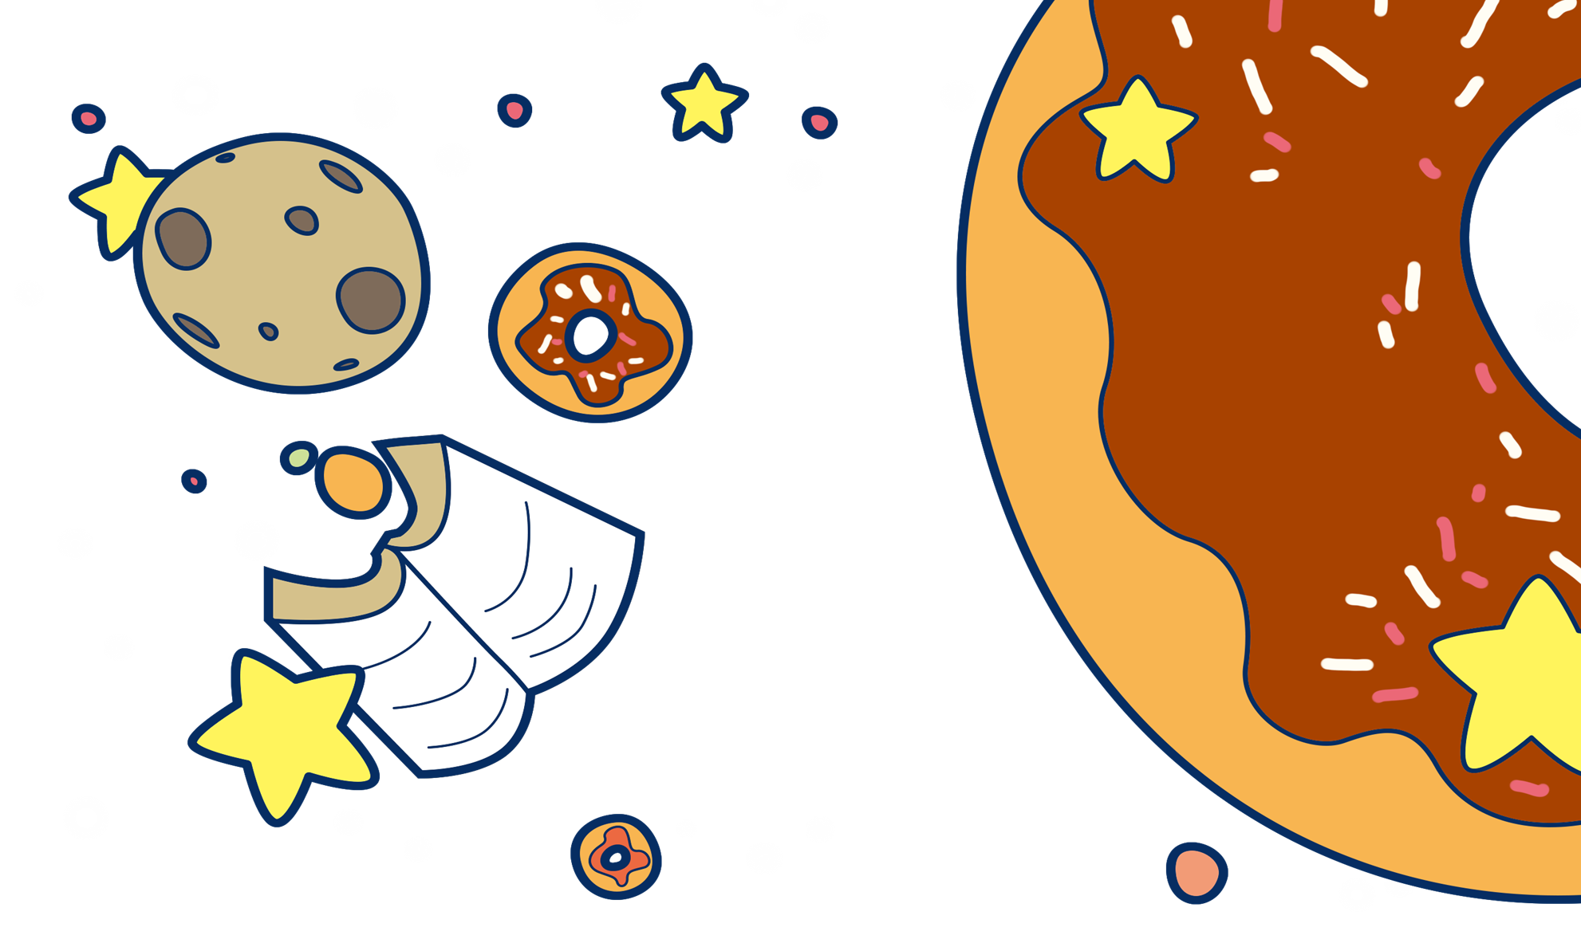

LUYỆN TỪ VÀ CÂU
lIÊN KẾT CÁC CÂU TRONG BÀI BẰNG TỪ NGỮ NỐI
lIÊN KẾT CÁC CÂU TRONG BÀI BẰNG TỪ NGỮ NỐI
Trường Tiểu học Ngọc Lâm
LUYỆN TỪ VÀ CÂU- LỚP 5A1
Liên kết các câu trong bài bằng từ ngữ nối
GV: Nguyễn Thị Thoan

Slide 2
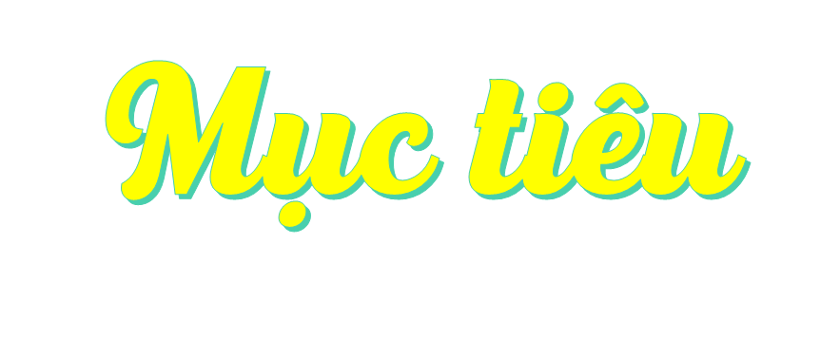





1. Giúp HS hiểu thế nào là liên kết câu bằng từ ngữ nối, tác dụng của phép nối.
2. Hiểu và nhận biết được những từ ngữ dùng để nối các câu và bước đầu biết sử dụng các từ ngữ nối để liên kết câu.
3. Thực hiện được yêu cầu bài tập 1, 2 phần Luyện tập.

Slide 3

Miki và Jon cùng nhau du hành đến thăm các người bạn của mình. Để có thể đến thăm các bạn, Miki và Jon phải vượt qua các thử thách ở các hành tinh. Các em hãy giúp 2 bạn vượt qua thử thách nhé!

Slide 4
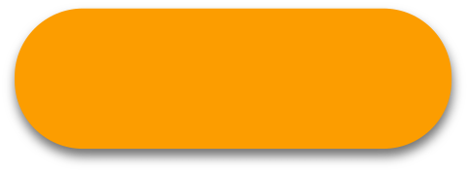

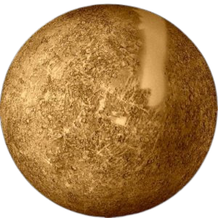
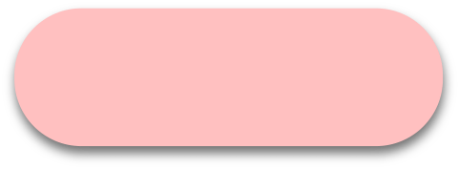
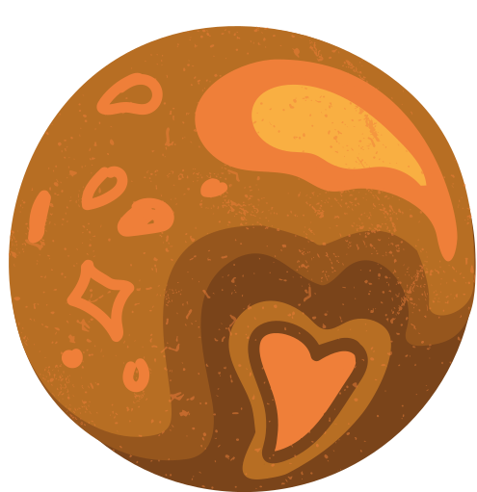


Sao Thủy nhỏ bé
Sao Kim nóng bức
Hải Vương lạnh lẽo

Slide 5


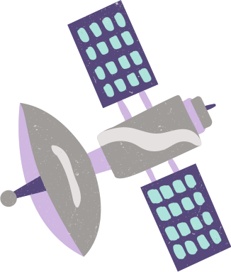

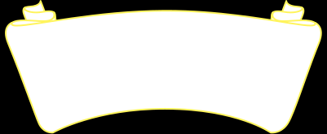

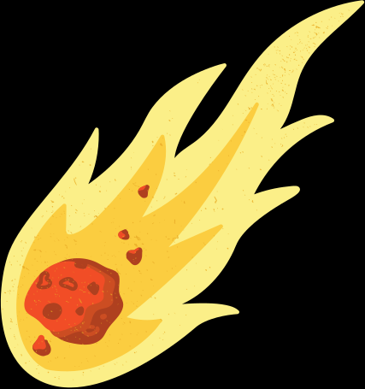
SAO THỦY NHỎ BÉ
SAO THỦY NHỎ BÉ
Các em hãy giúp Miki và Jon vượt qua thử thách ở Sao Thủy nhé!

Slide 6
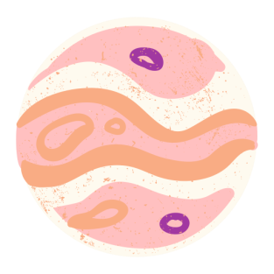
SAO THỦY NHỎ BÉ
SAO THỦY NHỎ BÉ
I. NHẬN XÉT

Slide 7
Bài 1. Mỗi từ ngữ được in đậm dưới đây có tác dụng gì?
Miêu tả một em bé hoặc một chú mèo, một cái cây, một dòng sông mà ai cũng miêu tả giống nhau thì không ai thích đọc. Vì vậy ngay trong quan sát để miêu tả, người viết phải tìm ra cái mới, cái riêng.
Theo Phạm Hổ
(1)
(2)
nối từ em bé với một chú mèo ở câu 1.
- Từ hoặc
- Cụm từ vì vậy
nối câu 2 với câu 1.

Slide 8
Bài 2. Tìm thêm những từ ngữ mà em biết có tác dụng giống như cụm từ vì vậy ở đoạn văn trên.
tuy nhiên
mặc dù
nhưng
thậm chí
cuối cùng
ngoài ra
mặt khác
vậy thì
thế thì
vì thế
rồi
đồng thời
…..

Slide 9
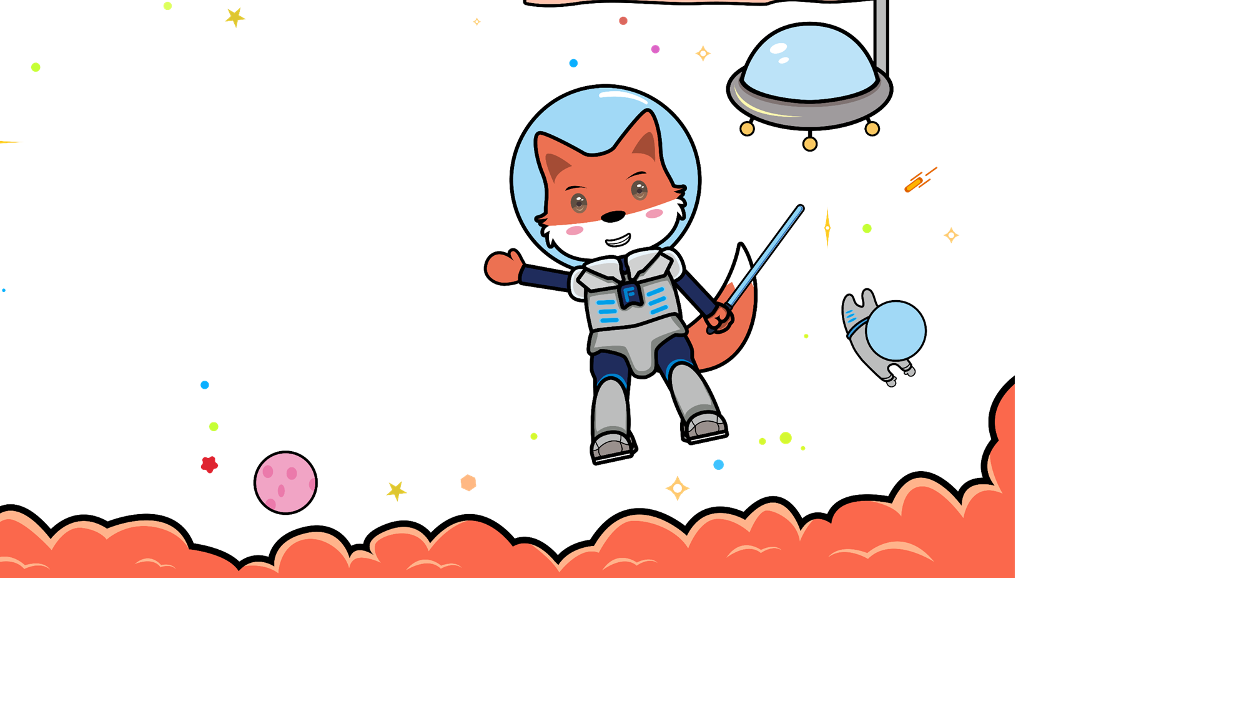
Rất vui được gặp lại cậu
Chào Jon và Miki

Slide 10



Qua nhận xét 1 và 2, em nào cho cô biết , để thể hiện mối quan hệ về nội dung giữa các câu trong bài, ta có thể làm gì?
Hãy nêu một số từ ngữ có tác dụng kết nối các câu, các đoạn trong bài?
Để thể hiện mối quan hệ về nội dung giữa các câu trong bài, ta có thể liên kết các câu ấy bằng quan hệ từ hoặc một số từ ngữ có tác dụng kết nối.
Các từ ngữ có tác dụng kết nối như: nhưng, tuy nhiên, thậm chí, cuối cùng, ngoài ra, mặt khác, trái lại, đồng thời, mặc dù,…

Slide 11
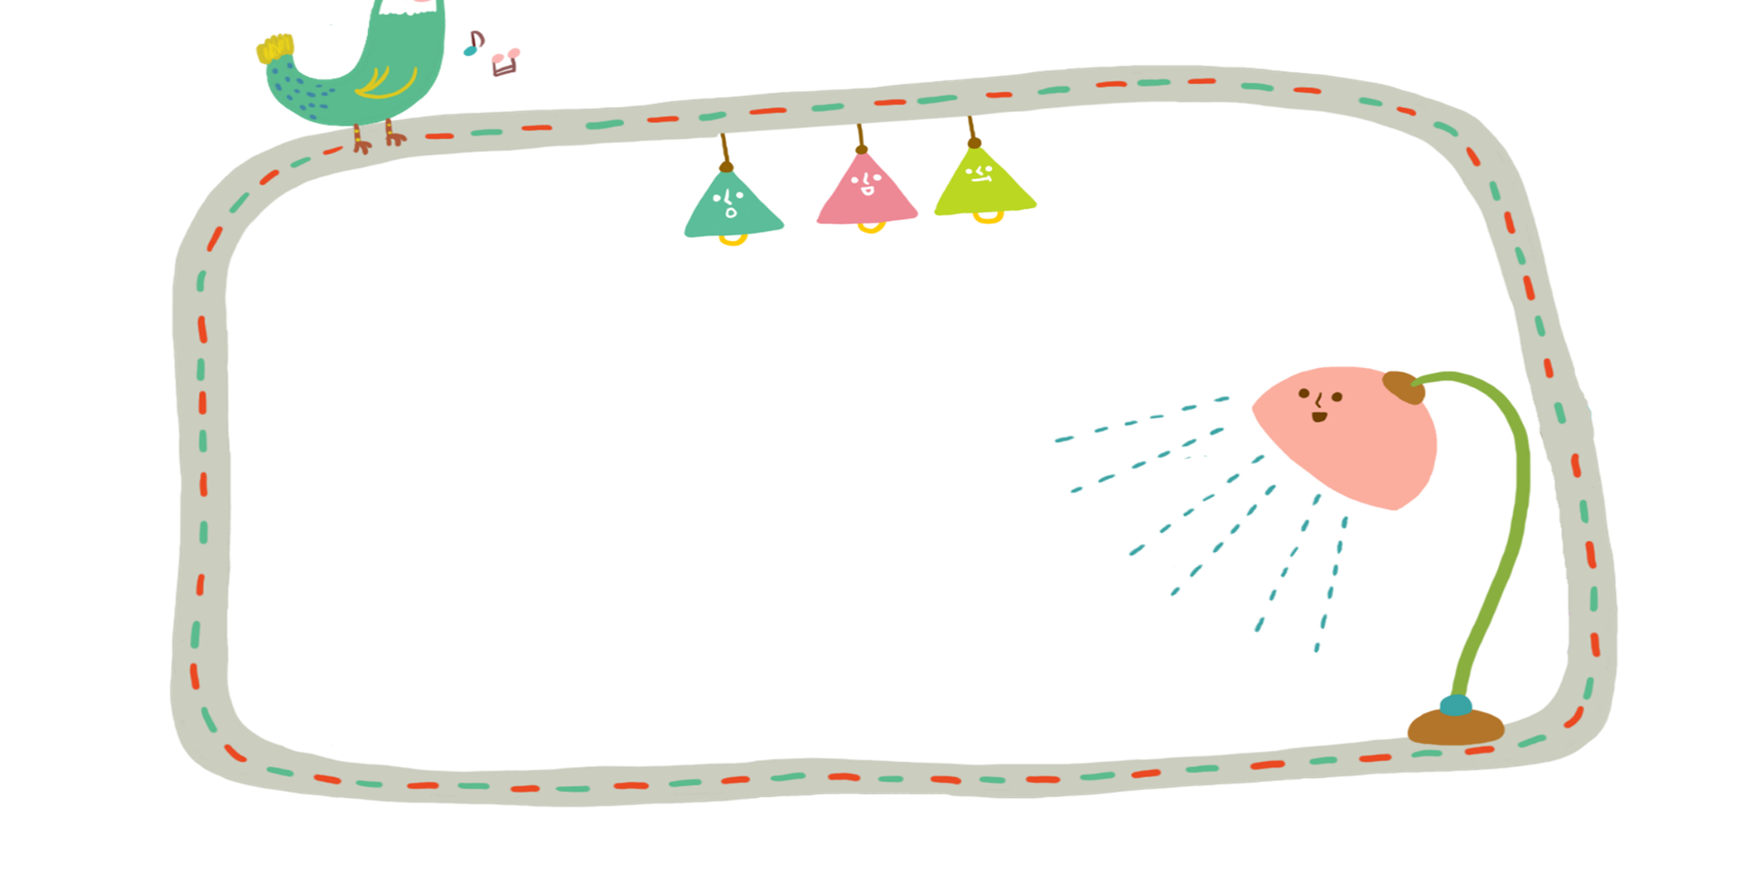


GHI NHỚ
Để thể hiện rõ mối quan hệ về nội dung giữa các câu trong bài, ta có thể liên kết các câu ấy bằng quan hệ từ hoặc một số từ có tác dụng kết nối như: nhưng, tuy nhiên, thậm chí, cuối cùng, ngoài ra, mặt khác, trái lại, đồng thời,…

Slide 12
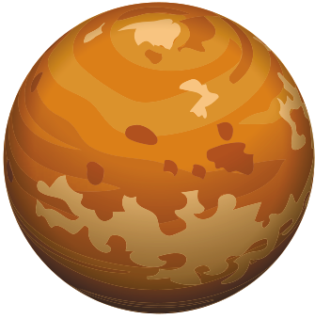
SAO Kim nóng bức
SAO Kim nóng bức
Các em hãy giúp Miki và Jon vượt qua thử thách ở Sao Kim nhé!

Slide 13
SAO Kim nóng bức
SAO Kim nóng bức
I. luyện tập

Slide 14
Bài tập 1: Đọc bài văn Qua những mùa hoa. Tìm các từ ngữ có tác dụng nối trong ba đoạn văn đầu hoặc bốn đoạn văn cuối và giải thích từ ngữ đó có tác dụng nối câu, nối đoạn như thế nào?
QUA NHỮNG MÙA HOA
Trên con đường từ nhà đến trường, tôi phải đi qua bờ Hồ Gươm. Lúc có bạn thì chuyện trò tíu tít, có khi đuổi nhau suốt dọc đường. Nhưng khi đi một mình, tôi thích ôm cặp vào ngực, nhìn lên các vòm cây, vừa đi vừa lẩm nhẩm ôn bài.
Vì thế, tôi thường là đứa phát hiện ra bông hoa gạo đầu tiên nở trên cây gạo trước đền Ngọc Sơn. Rồi bông nọ gọi bông kia, bông nọ ganh bông kia, chỉ vài hôm sau, cây gạo đã như một cây đuốc lớn cháy rừng rực giữa trời.
Nhưng khi lửa ở cây gạo sắp lụi thì nó lại “bén” sang những cây vông cạnh cầu Thê Húc. Rồi thì cả một bãi vông lại bừng lên, đỏ gay, đỏ gắt suốt cả tháng tư.

Slide 15
Đến tháng năm thì những cây phượng đón lấy lửa ấy, chạy tiếp cuộc chạy tiếp sức của các loài hoa trong thành phố, báo hiệu những ngày nghỉ hè thoải mái của chúng tôi sắp đến.
Nắng trời vừa bắt đầu gay gắt thì sắc hoa như muốn giảm đi độ chói chang của mình. Hoa phượng màu hồng pha da cam chứ không đỏ gắt như vông như gạo. Đến cái anh bằng lăng thì đã vừa hồng vừa tím. Sang đến anh hoa muồng thì đã ngả hẳn sang sắc vàng chanh.
Nhưng nói chung, đó toàn là những màu sắc rực rỡ như muốn phô hết ra ngoài. Mãi đến năm nay, khi đã lên lớp Năm, đã “ người lớn” hơn một tí, tôi mới nhận ra hoa sấu, những chùm hoa nhỏ xíu, sắc chỉ hơi hoe vàng, chìm lẫn vào từng đợt lá non, lẫn với màu nắng dịu.
Đến khi các loài hoa rực rỡ như hoa gạo, vông, phượng, bằng lăng, muồng,…đã kéo quân qua bầu trời Hà Nội, cây sấu trước cửa nhà tôi mới lấp ló những chùm quả xanh giòn. Rồi sau đó, quả chín, những quả chín vừa ngọt vừa chua, ngọt một cách e dè, khiêm tốn như tính tình hoa sấu vậy.
Theo Văn Long

Slide 16

Bài văn “Qua những mùa hoa” có :
a/ Bao nhiêu đoạn?
b/ Bao nhiêu câu?

Slide 17
QUA NHỮNG MÙA HOA
Trên con đường từ nhà đến trường, tôi phải đi qua bờ Hồ Gươm Lúc có bạn thì chuyện trò tíu tít, có khi đuổi nhau suốt dọc đường. Nhưng khi đi một mình, tôi thích ôm cặp vào ngực, nhìn lên các vòm cây, vừa đi vừa lẩm nhẩm ôn bài.
Vì thế, tôi thường là đứa phát hiện ra bông hoa gạo đầu tiên nở trên cây gạo trước đền Ngọc Sơn. Rồi bông nọ gọi bông kia, bông nọ ganh bông kia, chỉ vài hôm sau, cây gạo đã như một cây đuốc lớn cháy rừng rực giữa trời.
Nhưng khi lửa ở cây gạo sắp lụi thì nó lại “bén” sang những cây vông cạnh cầu Thê Húc .Rồi thì cả một bãi vông lại bừng lên, đỏ gay, đỏ gắt suốt cả tháng tư. Rồi thì cả một bãi vông lại bừng lên, đỏ gay, đỏ gắt suốt cả tháng tư.
1
2
3

Slide 18
4
Đến tháng năm thì những cây phượng đón lấy lửa ấy, chạy tiếp cuộc chạy tiếp sức của các loài hoa trong thành phố, báo hiệu những ngày nghỉ hè thoải mái của chúng tôi sắp đến.
5
Nắng trời vừa bắt đầu gay gắt thì sắc hoa như muốn giảm đi độ chói chang của mình. Hoa phượng màu hồng pha da cam chứ không đỏ gắt như vông như gạo. Đến cái anh bằng lăng thì đã vừa hồng vừa tím. Sang đến anh hoa muồng thì đã ngả hẳn sang sắc vàng chanh.
6
Nhưng nói chung, đó toàn là những màu sắc rực rỡ như muốn phô hết ra ngoài. Mãi đến năm nay, khi đã lên lớp Năm, đã “ người lớn” hơn một tí, tôi mới nhận ra hoa sấu, những chùm hoa nhỏ xíu, sắc chỉ hơi hoe vàng, chìm lẫn vào từng đợt lá non, lẫn với màu nắng dịu.
7
Đến khi các loài hoa rực rỡ như hoa gạo, vông, phượng, bằng lăng, muồng,…đã kéo quân qua bầu trời Hà Nội, cây sấu trước cửa nhà tôi mới lấp ló những chùm quả xanh giòn. Rồi sau đó, quả chín, những quả chín vừa ngọt vừa chua, ngọt một cách e dè, khiêm tốn như tính tình hoa sấu vậy.
Theo Văn Long
a/ Bài văn “Qua những mùa hoa” có 7 đoạn.

Slide 19
QUA NHỮNG MÙA HOA
Trên con đường từ nhà đến trường, tôi phải đi qua bờ Hồ Gươm. Lúc có bạn thì chuyện trò tíu tít, có khi đuổi nhau suốt dọc đường. Nhưng khi đi một mình, tôi thích ôm cặp vào ngực, nhìn lên các vòm cây, vừa đi vừa lẩm nhẩm ôn bài.
Vì thế, tôi thường là đứa phát hiện ra bông hoa gạo đầu tiên nở trên cây gạo trước đền Ngọc Sơn. Rồi bông nọ gọi bông kia, bông nọ ganh bông kia, chỉ vài hôm sau, cây gạo đã như một cây đuốc lớn cháy rừng rực giữa trời.
Nhưng khi lửa ở cây gạo sắp lụi thì nó lại “bén” sang những cây vông cạnh cầu Thê Húc. Rồi thì cả một bãi vông lại bừng lên, đỏ gay, đỏ gắt suốt cả tháng tư. Rồi thì cả một bãi vông lại bừng lên, đỏ gay, đỏ gắt suốt cả tháng tư.
(1)
(2)
(3)
(4)
(5)
(6)
(7)

Slide 20
(8)
Đến tháng năm thì những cây phượng đón lấy lửa ấy, chạy tiếp cuộc chạy tiếp sức của các loài hoa trong thành phố, báo hiệu những ngày nghỉ hè thoải mái của chúng tôi sắp đến.
(9)
(10)
Nắng trời vừa bắt đầu gay gắt thì sắc hoa như muốn giảm đi độ chói chang của mình. Hoa phượng màu hồng pha da cam chứ không đỏ gắt như vông như gạo. Đến cái anh bằng lăng thì đã vừa hồng vừa tím. Sang đến anh hoa muồng thì đã ngả hẳn sang sắc vàng chanh.
(11)
(12)
(14)
Nhưng nói chung, đó toàn là những màu sắc rực rỡ như muốn phô hết ra ngoài. Mãi đến năm nay, khi đã lên lớp Năm, đã “ người lớn” hơn một tí, tôi mới nhận ra hoa sấu, những chùm hoa nhỏ xíu, sắc chỉ hơi hoe vàng, chìm lẫn vào từng đợt lá non, lẫn với màu nắng dịu.
(13)
Đến khi các loài hoa rực rỡ như hoa gạo, vông, phượng, bằng lăng, muồng,…đã kéo quân qua bầu trời Hà Nội, cây sấu trước cửa nhà tôi mới lấp ló những chùm quả xanh giòn. Rồi sau đó, quả chín, những quả chín vừa ngọt vừa chua, ngọt một cách e dè, khiêm tốn như tính tình hoa sấu vậy.
(15)
(16)
Theo Văn Long
a/ Bài văn “Qua những mùa hoa” có 16 câu .

Slide 21
(1)Trên con đường từ nhà đến trường, tôi phải đi qua bờ Hồ Gươm. (2)Lúc có bạn thì chuyện trò tíu tít, có khi đuổi nhau suốt dọc đường. (3)Nhưng khi đi một mình, tôi thích ôm cặp vào ngực, nhìn lên các vòm cây, vừa đi vừa lẩm nhẩm ôn bài.
ĐOẠN 1:
nhưng nối câu 3 với câu 2
Nhưng
(4) Vì thế, tôi thường là đứa phát hiện ra bông hoa gạo đầu tiên nở trên cây gạo trước đền Ngọc Sơn. (5) Rồi bông nọ gọi bông kia, bông nọ ganh bông kia, chỉ vài hôm sau, cây gạo đã như một cây đuốc lớn cháy rừng rực giữa trời.
Vì thế
ĐOẠN 2:
Vì thế nối câu 4 với câu 3, nối đoạn 2 với đoạn 1
- Rồi nối câu 5 với câu 4
Rồi

Slide 22
(6) Nhưng khi lửa ở cây gạo sắp lụi thì nó lại “bén” sang những cây vông cạnh cầu Thê Húc. (7) Rồi thì cả một bãi vông lại bừng lên, đỏ gay, đỏ gắt suốt cả tháng tư.
ĐOẠN 3:
- Nhưng nối câu 6 với câu 5. Nối đoạn 3 với đoạn 2
- Rồi nối câu 7 với câu 6
Nhưng
Rồi
(8) Đến tháng năm thì những cây phượng đón lấy lửa ấy, chạy tiếp cuộc chạy tiếp sức của các loài hoa trong thành phố, báo hiệu những ngày nghỉ hè thoải mái của chúng tôi sắp đến.
Đến
ĐOẠN 4:
Đến nối câu 8 với câu 7, nối đoạn 4 với đoạn 3
(9) Nắng trời vừa bắt đầu gay gắt thì sắc hoa như muốn giảm đi độ chói chang của mình. (10)Hoa phượng màu hồng pha da cam chứ không đỏ gắt như vông như gạo. (11) Đến cái anh bằng lăng thì đã vừa hồng vừa tím. (12) Sang đến anh hoa muồng thì đã ngả hẳn sang sắc vàng chanh.
ĐOẠN 5:
- Đến nối câu 11 với câu 9,10
- Sang đến nối câu 12 với các câu 9, 10, 11
Đến
Sang đến

Slide 23
(13) Nhưng nói chung, đó toàn là những màu sắc rực rỡ như muốn phô hết ra ngoài. (14) Mãi đến năm nay, khi đã lên lớp Năm, đã “ người lớn” hơn một tí, tôi mới nhận ra hoa sấu, những chùm hoa nhỏ xíu, sắc chỉ hơi hoe vàng, chìm lẫn vào từng đợt lá non, lẫn với màu nắng dịu.
Nhưng
ĐOẠN 6:
- Nhưng nối câu 13 với câu 12, nối đoạn 6 với đoạn 5
- Mãi đến nối câu 14 với câu 13
Mãi đến
(15) Đến khi các loài hoa rực rỡ như hoa gạo, vông, phượng, bằng lăng, muồng,…đã kéo quân qua bầu trời Hà Nội, cây sấu trước cửa nhà tôi mới lấp ló những chùm quả xanh giòn. (16)Rồi sau đó, quả chín, những quả chín vừa ngọt vừa chua, ngọt một cách e dè, khiêm tốn như tính tình hoa sấu vậy
Đến khi
ĐOẠN 7:
- Đến khi nối câu 15 với câu 14, nối đoạn 7 với đoạn 6
- Rồi nối câu 16 với câu 15
Rồi

Slide 24
Đoạn | Từ | Nối câu, đoạn | Tác dụng nối kết nội dung
1 | Nhưng | Câu 3 với câu 2 | Nối 2 câu lại với nhau
2 | Vì thế | Câu 4 với câu 3 Đoạn 2 với đoạn 1 | Nối 2 câu , đoạn lại với nhau
3 | Nhưng Rồi | Câu 6 với câu 5, đoạn 3 với đoạn 2 Câu 7 với câu 6 | Nối 2 câu , đoạn lại với nhau Nối 2 câu lại với nhau
4 | Đến | Câu 8 với câu 7, đoạn 4 với đoạn 3 | Nối 2 câu , đoạn lại với nhau
5 | Đến Sang đến | Câu 11 với câu 9, 10 Câu 12 với câu 9, 10,11 | Nối 3 câu lại với nhau Nối 4 câu lại với nhau
6 | Nhưng Mãi đến | Câu 13 với câu 12, đoạn 6 với đoạn 5 Câu 14 với câu 13 | Nối 2 câu , đoạn lại với nhau Nối 2 câu lại với nhau
7 | Đến khi Rồi | Câu 15 với câu 14, đoạn 7 với đoạn 6 Câu 16 với câu 15 | Nối 2 câu , đoạn lại với nhau Nối 2 câu lại với nhau

Slide 25


Bài tập 2: Mẩu chuyện vui dưới đây có một chỗ dùng sai từ để nối, em hãy chữa lại cho đúng:
- Bố ơi, bố có thể viết trong bóng tối được không?
- Bố viết được.
- Nhưng bố hãy tắt đèn đi và kí vào sổ liên lạc cho con.
- ? !
Minh Châu sưu tầm
v
v
Bố ơi, bố có thể viết trong bóng tối được không?
Nhưng bố hãy tắt đèn đi và kí vào sổ liên lạc cho con.
v
Bố viết được.
v
? !

Slide 26
Bài tập 2: Mẩu chuyện vui dưới đây có một chỗ dùng sai từ để nối, em hãy chữa lại cho đúng:
Từ nối dùng sai
- Bố ơi, bố có thể viết trong bóng tối được không?
- Bố viết được.
- Nhưng bố hãy tắt đèn đi và kí vào sổ liên lạc cho con.
- ? !
Cách chữa
Thay từ nhưng bằng vậy, vậy thì, thế thì, nếu thế thì, nếu vậy thì.
Câu văn sẽ là:
Vậy (vậy thì, nếu vậy thì, thế thì, nếu thế thì) bố hãy tắt đèn đi và kí vào sổ liên lạc cho con.

Slide 27

Rất vui được gặp lại cậu
Chào Jon và Miki

Slide 28

SAO Kim nóng bức
Các em hãy giúp Miki và Jon vượt qua thử thách ở Sao Hải Vương nhé!

Slide 29
Hải vương lạnh lẽo
Hải vương lạnh lẽo
Củng cố

Slide 30

Để thể hiện mối quan hệ về nội dung giữa các câu trong bài, ta có thể làm gì?
Nối các câu ấy bằng quan hệ từ hoặc một số từ ngữ có tác dụng kết nối.
A
B
Liên kết câu ấy bằng quan hệ từ .
Liên kết các câu ấy bằng quan hệ từ hoặc một số từ ngữ có tác dụng kết nối.
C

Slide 31
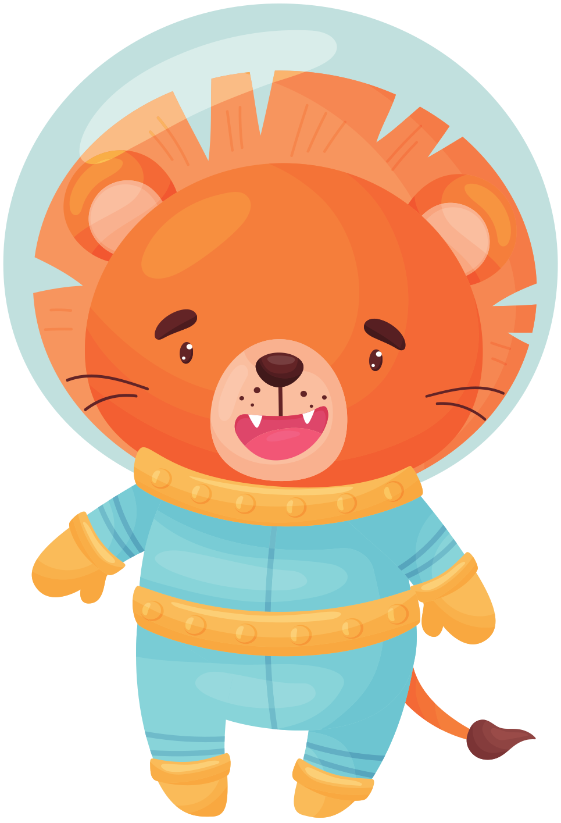
Rất vui được gặp lại cậu
Chào Jon và Miki

Slide 32
1. Giúp HS hiểu thế nào là liên kết câu bằng từ ngữ nối, tác dụng của phép nối.
2. Hiểu và nhận biết được những từ ngữ dùng để nối các câu và bước đầu biết sử dụng các từ ngữ nối để liên kết câu.
3. Thực hiện được yêu cầu bài tập 1, 2 phần Luyện tập.

Slide 33
Dặn dò
Học thuộc lòng phần ghi nhớ.
Hoàn thành bài tập 1
Xem trước bài Ôn tập, SGK trang 100.

